Slide 1
Хуш омадед ба Китобхонаи ДДОТ ба номи С.Айнӣ Lib.tgpu.tj Library/

Slide 2
Факултети
таърих Lib.tgpu.tj
Library/

Slide 3
Ахрор Мухторов Таърихи Ҳисор
Маҷмӯаи “Таърихи Ҳисор” аз асарҳои таърихии академики АИ ҶТ шодравон Ахрор Мухторов, ки ба таърихи Ҳисори Шодмон бахшида шудаанд, фароҳам омадааст. Хонандаи нуктасанҷ зимни мутолиаи осори арзишманди илмӣ аз таърихи сиёсиву иқтисодӣ, иҷтимоиву фарҳангӣ, ҳокимони ин бекигарӣ, ҳаводиси муҳим, фарзандони фарзонаи водии зарнисор ва ҷойгоҳи мулки Ҳисори Шодмон дар таърихи тамадуни тоҷикон ва диёри Мовароунаҳру Хуросон ошноӣ пайдо мекунад. Китоби мазкур ба муносибати 90-солагии донишманди маъруфи тоҷик академик Ахрор Мухторов ва 3000-солагии Ҳисор нашр шуда, барои доираи васеи хонандогон пешкаш мегардад.

Slide 4
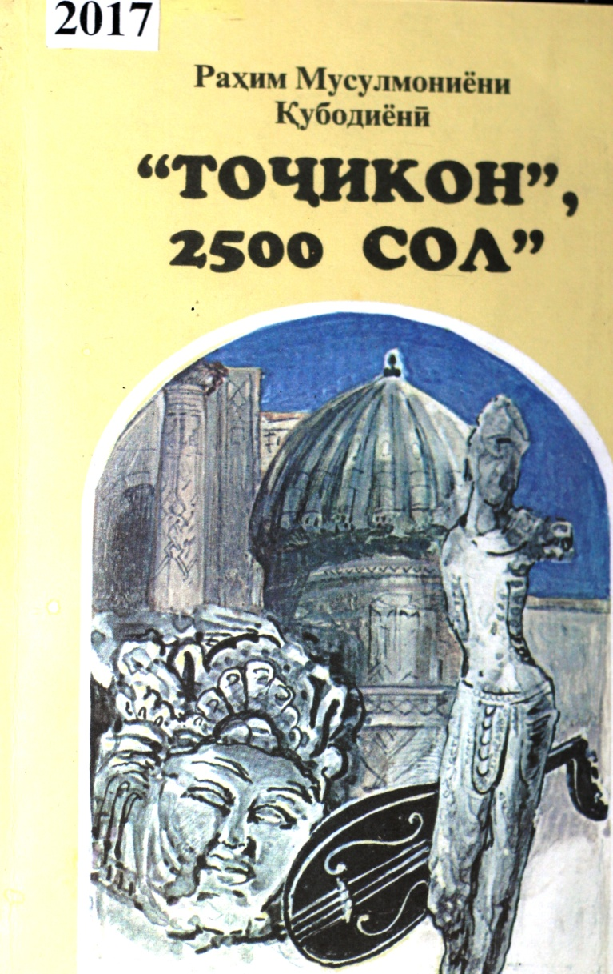
Раҳим Мусулмониёни Қубодиёнӣ. Тоҷикон, 2500 сол...
Ин асар баҳсу андешаҳои ҷолиби муаллифро дар бораи таърих, фарҳангва забони мардуми тоҷик дар бар мегирад, ки дар асоси маводи зиёди илмӣ таҳия шудаанд.

Slide 5
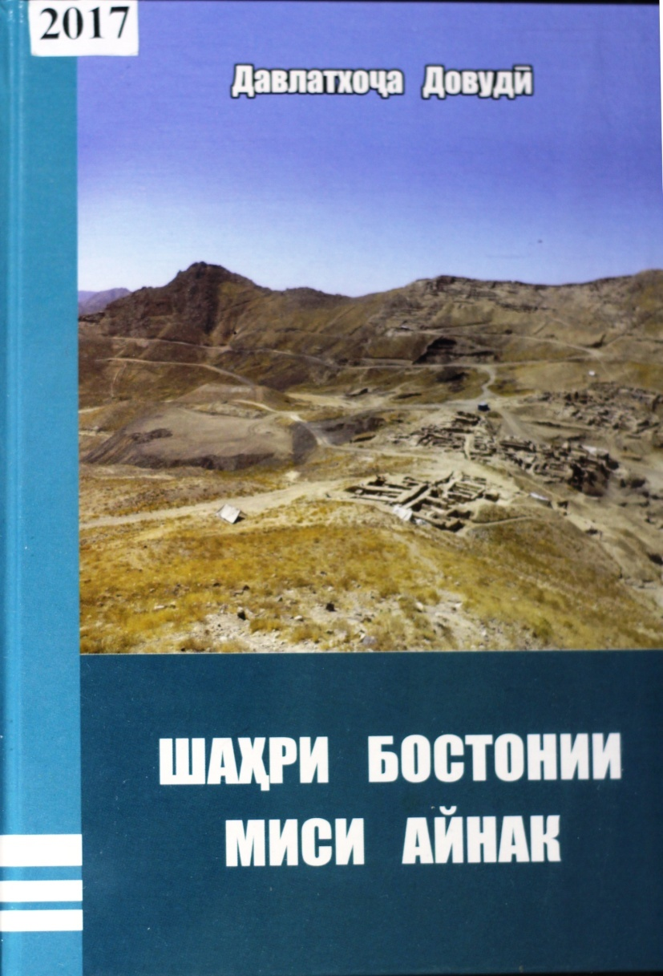
Соли 2012 як гурӯҳ бостоншиносони тоҷик аз ҷониби Вазорати маодин ва петролиум ва Вазорати оттилоот ва фарҳанги Ҷумҳурии Исломии Афғонистон барои кор дар димнаи Миси Айнак даъват карда шуданд. Сиккашинос ва бостоншинос, доктори илми таърих Д. Довудӣ низ узви ин гурӯҳ буд ва то с. 2015 дар ҳафриёти ин ёдгорӣ иштирок кард. Дар ин муддат ӯ дар ҳамкорӣ бо мутахассисониафғон се соҳаи бостониро ҳафриёт карда осори зиёди қадимаро пайдо кард. Китоби мазкур ба таҳқиқи ин осор бахшида шудааст. Онҳо дар бораи паҳлуҳои гуногуни маданияти моддӣ ва маънавии сокинони ин шаҳри қадим-аз ҷумла меъморӣ, кулолгарӣ, мису оҳангарӣ, санъати тасвирӣ ва ҳайкалсозӣ, заргарӣ, шашасозӣ, сиккасозӣ ва муомилоти пулӣ, дин ва ғайра маълумоти ҷолиб медиханд.

Slide 6
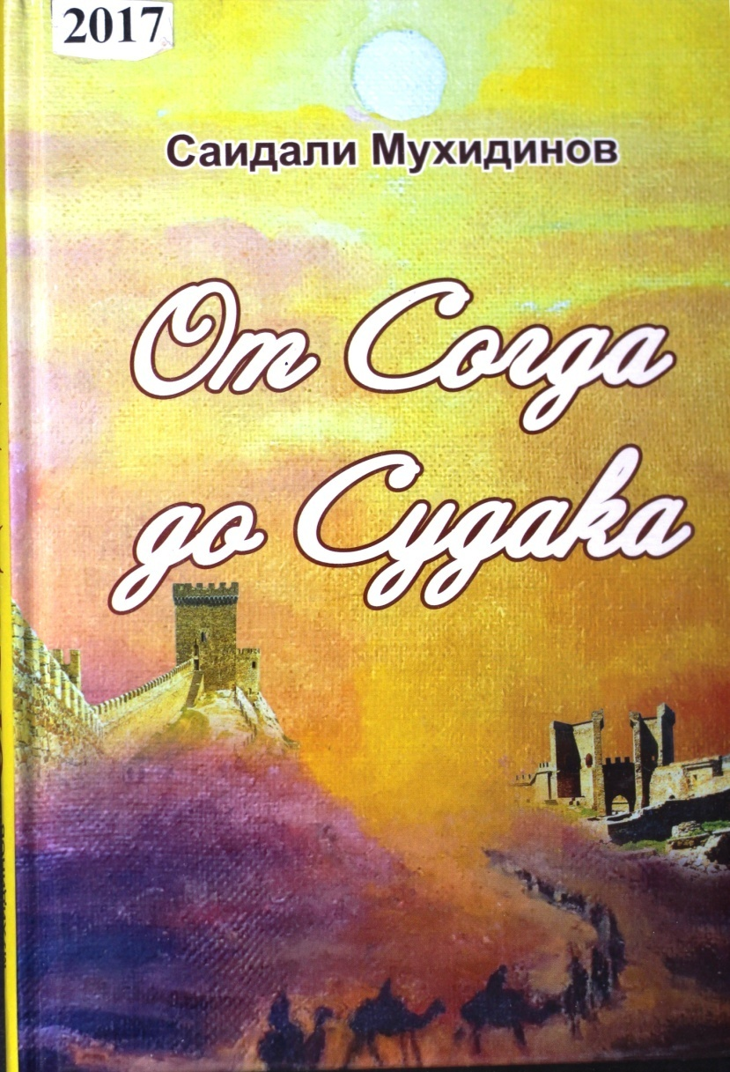
От Согда до Судака
В данной монаграфии впервҷе рассматриваются вопросҷ истории взаимоотношений родины предков таджикского народа с Причерноморскими городами Крыма, особенно древнего города Судака. В ней прослеживаются вопросы историко-географического расположения древнего Согда (Согдиана) и параллельно Судака, уточняется вклад Согда в организацию и функционирование Великое шелкового пути, (ВШП), при различных династиях и государственных образованиях, рассматриваются вопросы, связанные с колонизаторской деятельностью согдийцев в Центральной Азии и Китае, с прародиной индоарийский народов, сако-массагетские и скифские проблемы. Автор на основе источников и письменной литературы доказывает, что между этими географическими территориями с древнейших времён существовали не только торговые связи, но и нечто большее; согдийские купцы как главные поставщики и регуляторы рынка на ВШП активно участвовали в восстановлении и развитии главного портового города Крымского полуострова-Судака.

Slide 7
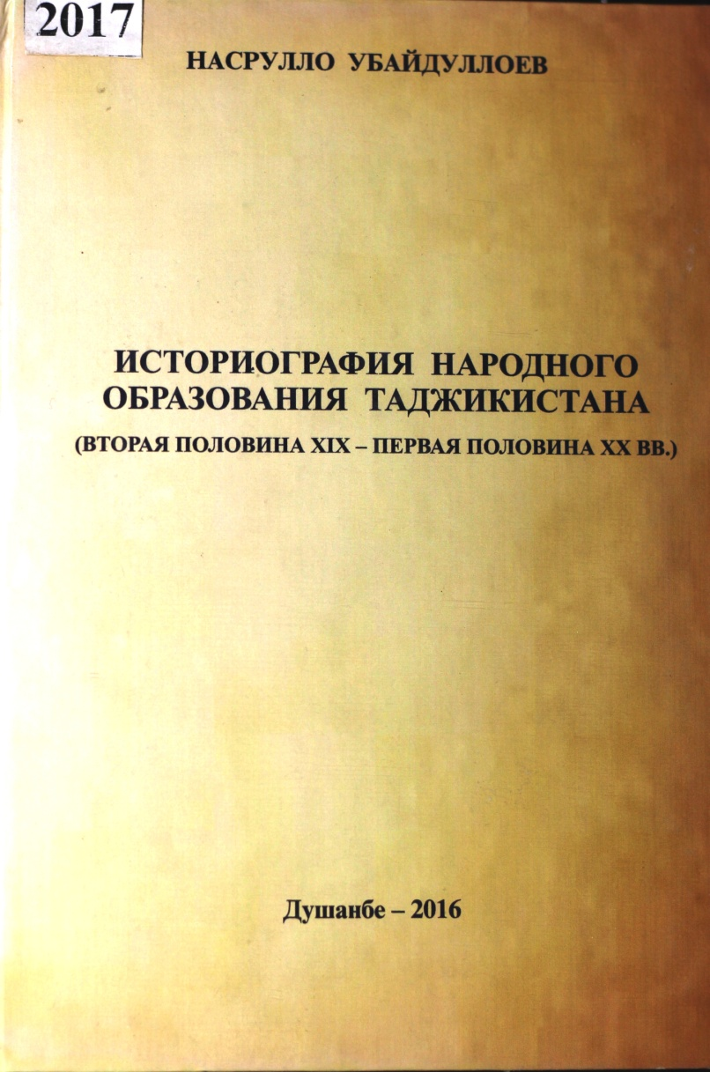
В монографии впервые предпринята попытка комплексного историографического исследования системы народного образования Таджикистана во второй половине XIX вв. с целью определения степени ее объективного освещения в исторической литературе. В отличие от предыдущих исследований, достаточно поверхностно и фрагментарно затрагивающих данную проблему, впервые проводится глубокий комплексный историографический анализ имеющейся литературы и документальных источников. Монография подготовлена на основе широкого круга разнообразных опубликованных и неопубликованных источников.

Slide 8
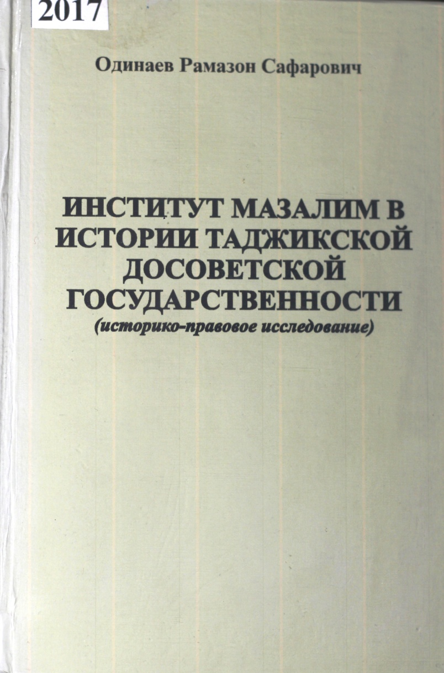
Монографическая работа посвящена исследованию одной из важнейших и актуальных институтов в истории таджикской государственности-институту мазалим. В работе исследованы история возникновения, периодизация истории функционирования института. Также в работе охвачены проблемы полномочий, содержание и сущность данного института в отдельные периоды истории мазалима. Монография предназначена научным работникам, аспирантам, студентам и всем тем, кому интересны проблемы таджикской государственности, история древнего мира и средних веков.

Slide 9
В этом сборнике собраны научные статьи, посвящённые 20-летию со Дня национального Единства Таджикистана.
27 июня 1997 года было подписано «Общее соглашение о мире и национальном согласии в Таджикистане», блягодаря которому в Таджикистане был восстановлен мир, спокойствие, примирение и единство.

Slide 10
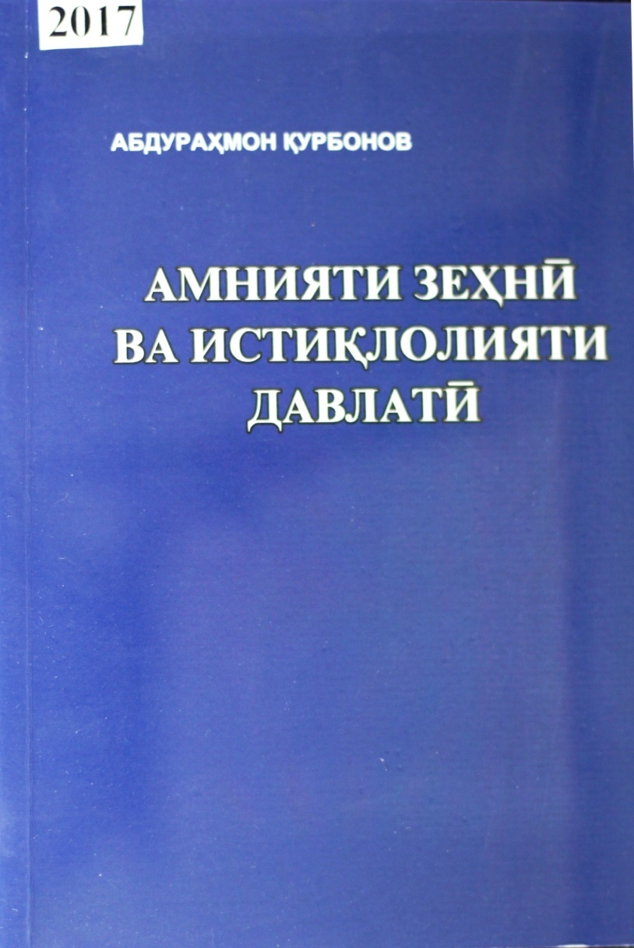
Амнияти зеҳнива истиқлолияти давлатӣ
Равандҳои ҷаҳонишавӣ ва мушкилоти мавҷудаи замони муосир ҳар як мамлакатро водор месозад, ки ба ҳифзи сарватҳои маънавӣ, аз ҷумла захираи зеҳнии миллат таваҷҷуҳи хоса зошир намояд. Зеро неруи ақлонӣ сарвати бузургест, ки имрӯз дар бозори ҷаҳонӣ харидори зиёд дошта, миёни кишварҳо барои аз худ намудани он рақобати шадид вуҷуд дорад. Аз ин рӯ, таҳқиқи масъалаи амнияти зеҳнӣ ва нақши он дар таъмини истиқлолияти миллӣ ва рушди кишварҳо дар ҷаҳони муосир бахшида шуда, барои ҷомеашиносон, хизматчиёни давлатӣ, инчунин хонандагоне, ки ба масъалаи мазкур таваҷҷуҳ зоҳир менамоянд, пешбинӣ шудааст.

Slide 11
С. Саидов ., И.Раҳимов
Китоби мазкур, ки аз мақолаҳои устодони ДДХБСТ иборат аст, шомили мавзўъҳоест, ки аз дастовардҳои соҳаҳои мухталифи ҷомеаи мо аз қабили сиёсат,иктисодиёт, ҳуқуқ , маориф , забонашиносиву фарҳанг ва соҳаҳои дигари илм,ҳарф мезанад. Китоб ба истиқболи 25- солагии Истиқлоли давлатии ҷумҳурии Тоҷикистон бахшида шуда, армуғони идонаи ДДХБСТ ба алоқамандони таърихи Тоҷикистони навин мебошад.

Slide 12
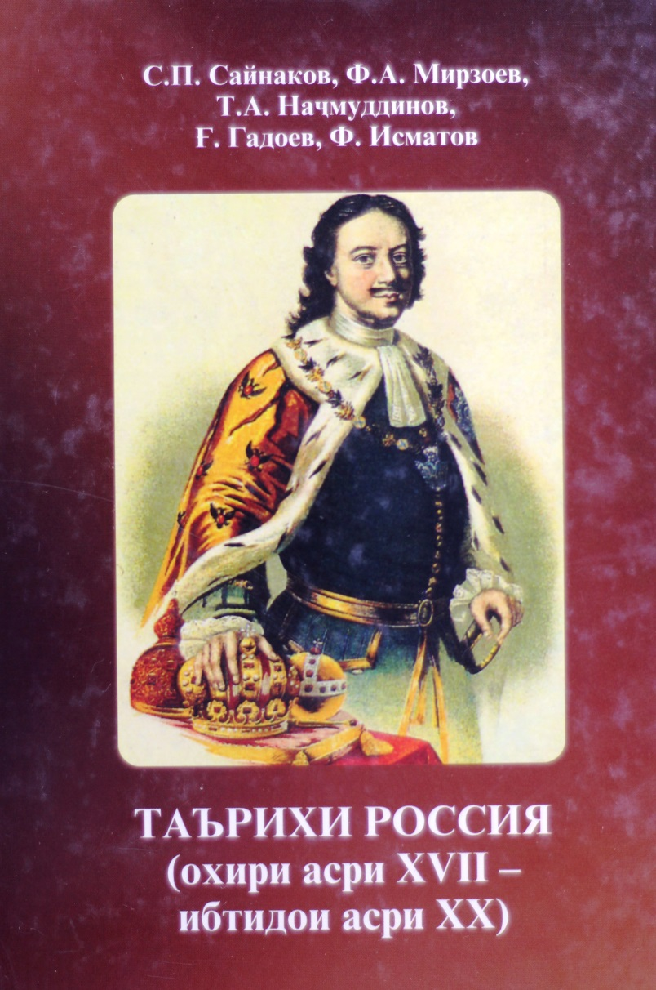
3.С.П.Сайнаков., Ф.А.Мирзоев., Т.А.Наҷмуддинов., ғ.Гадоев., Ф.Исматов
Дар ин китоб масъалаҳои рушди иқтисодӣ- иҷтимоӣ, сиёсати дохилию берунӣ, муборизаи табақавӣ, таърихи раванди афкори ҷамъиятии халқи рус ва ҳаракатҳои инқилобию муборизаҳои озодихоҳиро дар давраи пўсидашавии сохти феодалӣ ва ташаккулёбии сохти сармоядории Россия меомўзад. Курси лексия барои донишҷўёни факултетҳо ва коллеҷҳо пешкаш мегардад.

Slide 13
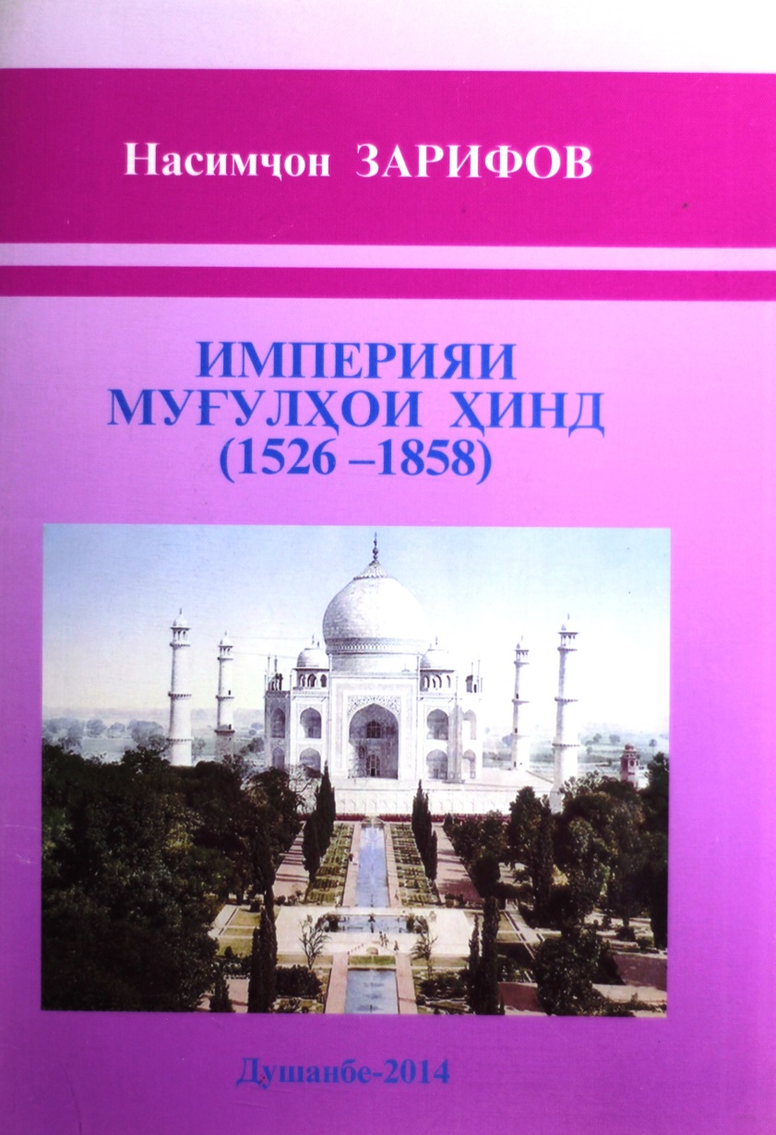
Насимҷон Зарифов
Васоити таълимӣ барои факултетҳои таърихи макотиби олии ҷумҳурӣ таълиф шудааст. Дар он таърихи сиёсии давлатдории Муғулҳои ҳиндустон , ҳаёти иҷтимоию иқтисодӣ ва фарҳангии мамлакат аз ибтидои асри16 то миёнаи асри 19 мухтасаран инъиикос ёфтааст.

Slide 14
И.Б.Бўриев
Нашри сеюми дастури таълимӣ бо тағиру иловаҳо. Дар китоб масъалаҳои пайдоиш ва рушти давлат, сарчашма мафҳум ва соҳаҳои ҳуқуқ амали онҳо аз давраи пайдоиш то ибтидои асри 20 дар мисоли таърихи халқи тоҷик мавриди таҳқиқ қарор гирифтаанд. Китоб ба сифати дастури таълимӣ барои донишҷўёни факултетҳои ҳуқуқшиносӣ таҳия гардидааст.

Slide 15
Буриев И. Б.
Китоби дарсии “Таърихи афкори сиёсию ҳуқуқӣ” мавзӯҳои муҳимтарини фанни мазкурро дарбар ашхосе, ки ба масоили таърихи маълимот ва афкори сиёсию ҳуқуқӣ таваҷҷуҳ доранд, пешкаш мегардад.
Душанбе, Ифрон. 2016.-232 саҳ.

Slide 16
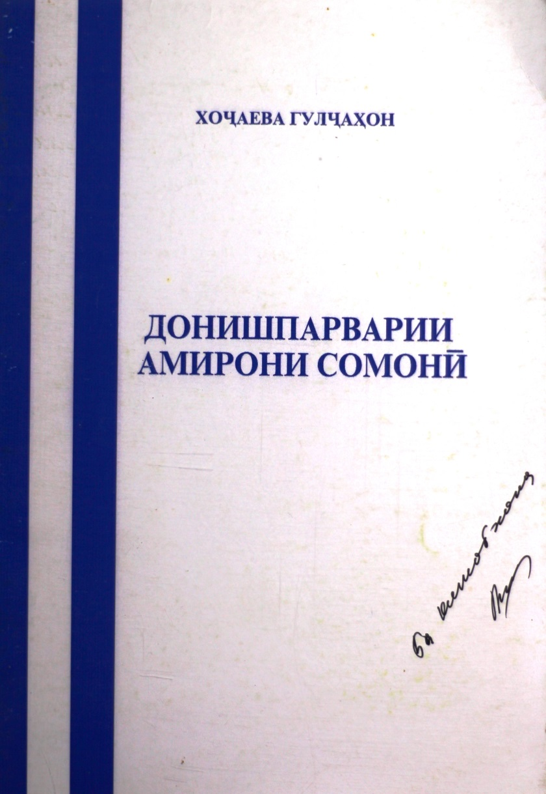
Хоҷаева Гулҷаҳон
Китоби мазкур ба сифати маводи таълимӣ роҷеъ ба донишпарварони амирони Сомонӣ дар ташаккули афкори тарбиявии Рўдакӣ, зарурияти таҳқиқи бозтоби масоили тарбияи маънавӣ, омилҳои асосии рушди тарбияи маънавӣ дар аҳди Сомониён дарбар мегирад. Китоби мазкур барои муҳаққиқону пажўҳишгарон, донишмандону омўзгорон, донишҷўён пешниҳод мешавад.

Slide 17
Абдуназар ҳақназаров
Дар ин китоб ба категорияи халқият расидани тоҷикон дар асрҳои 4 -10 масеҳӣ ва паҳнои ҷуғрофии сукунати қавму қабила, тираву табор ва гурўҳҳои этникии тоҷикон маълумот дода шуда, омилба камолот расидани онҳо дар ҳудудҳои ягона ва ҳамҷавор дар аҳли ҳукмравоёни Сосонӣ дар асрҳои 4 -5 мавриди таҳқиқу таҳлил қарор гирифтаанд.

Slide 18
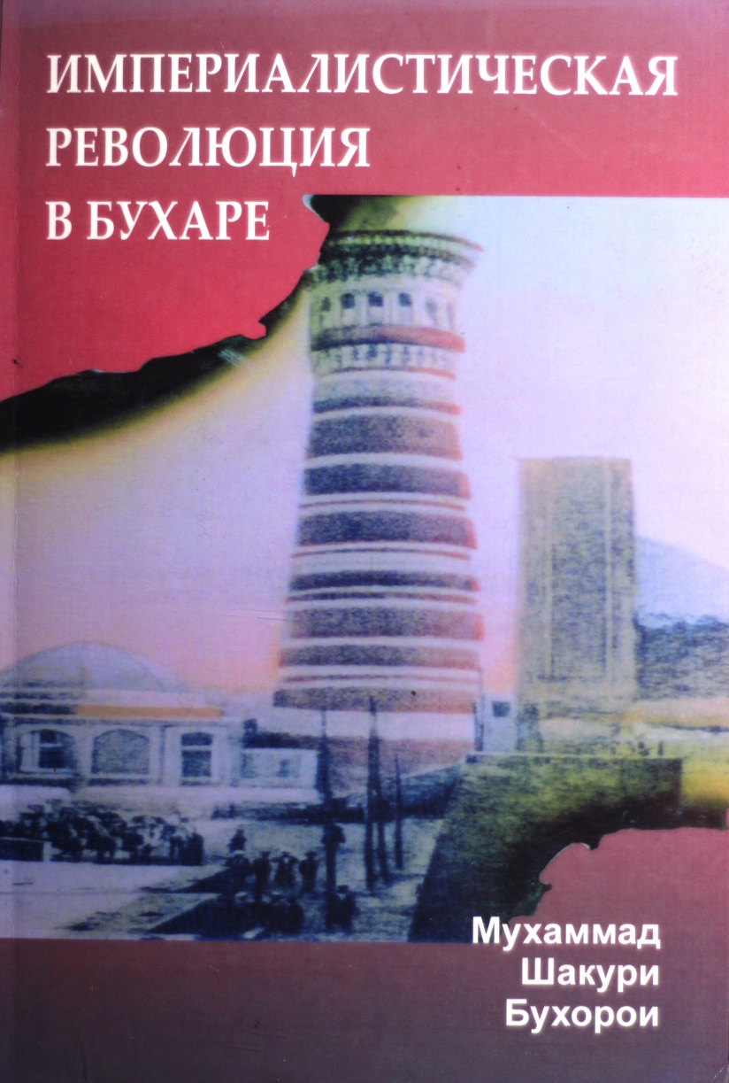
Муҳаммад Шакури Бухоро
Книга представляет новый взгляд на противоречивые, судьбоносные и одновременно разрушительные события начало 20 века. Книга пересматривает стереотипные толкования событий, даёт им оценку в контексте исторических судеб таджикского народа.

Slide 19
Рахим Масов
Книга посвящена малоизвестным или почти неизвестным для читателя, важнейшим вопросам истории таджикского народа. Ценнейшие исторические архивные источники, литература, использованная автором, совсем недавно находилась под грифом «совершенно секретно». В исследовании автора на основе достоверных архивных материалов и документов впервые раскрыты трагические страницы национально- государственного размежевания Средней Азии и образования национальных республик в 1924г.

Slide 20
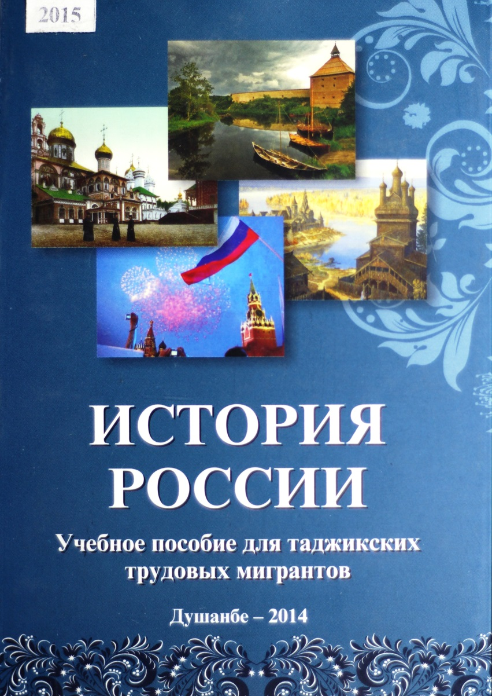
Саидов Зафар Шералиевич
Настоящее учебное пособие предназначено для самостоятельного изучения Истории России с древнейших времён до наших дней. Цель данного пособия –оказать помощь таджикским трудовым мигрантам в обретении элементарных знаний об истории и культуре России.

Slide 21
Раҳмат барои диққататон!!!
Дарҳои Китобхонаи
ДДОТ ба номи С. Айни
ҳамеша барои Шумо кушода аст.
Қадами мубораки шуморо ба ин даргоҳ хайрамақдам мегӯем!!!
Lib.tgpu.tj
Library/

